Slide 1

z
7반 P211 김기현

Slide 2



옛날 옛적에...
눈부시고 아름다운 도시
대한민국 전주
김XX (만 25세)
전주 거주 25년

Slide 3
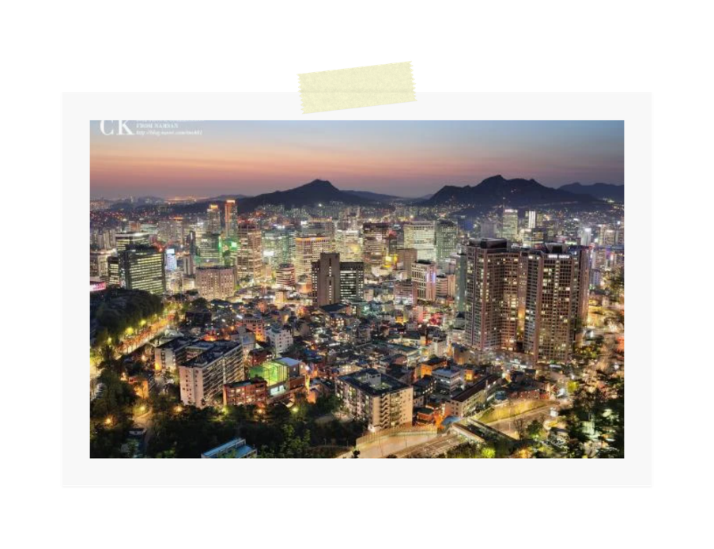
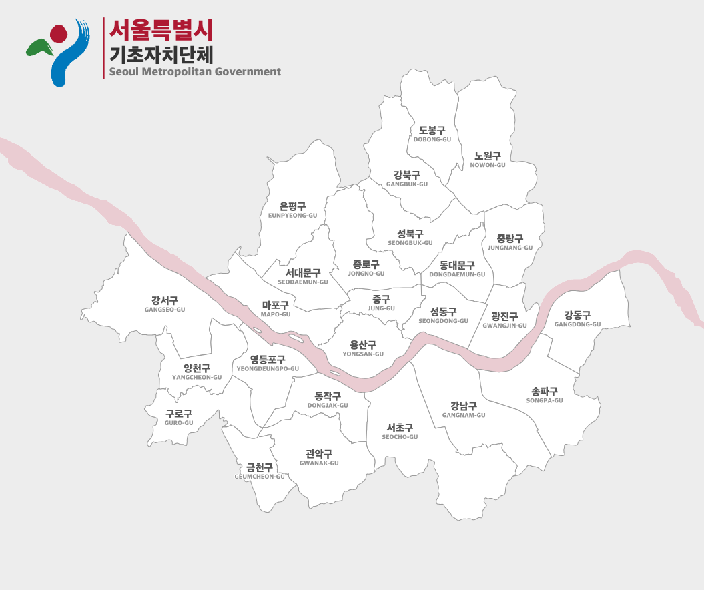


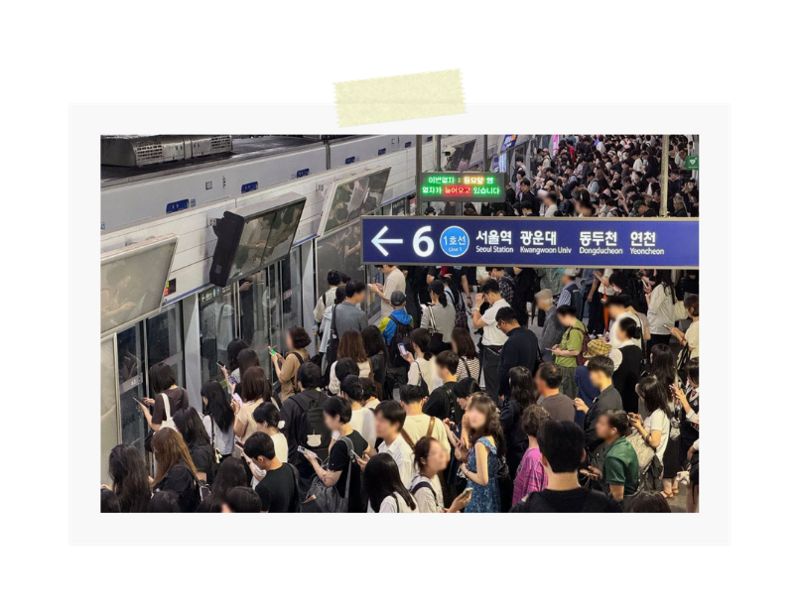
웜매 여가 어디당가

Slide 4
문제 정의
웜매, 뭣이 문제였냐면 —
좁은 후보
뒤바뀐 순서
신림·노량진처럼 이름을 들어본 동네만 후보에 오릅니다.
조건이 더 좋은 동네가 있어도 모릅니다.
동네를 먼저 고르는 게 아니라, 매물을 먼저 찾고
그 동네를 받아들이게 됩니다.
비교 불가능한 후기
뒤늦은 확인
커뮤니티 후기는 있어도 개인 경험이라,
이 동네가 몇 등인지는 아무도 알려주지 않습니다.
통근 1시간 20분, 편의점까지 도보 12분 —
이사하고 나서야 알게 됩니다.

Slide 5
요구사항
GUEST · 비로그인
MEMBER · 로그인
게스트
회원
목적지 검색, 지도 등급, 추천 동 조회, 조건 조정, 후기 조회 —
쓰기 기능만 빠진 전체 탐색.
게스트 기능 전부 + 후기 작성·수정·삭제·도움돼요.
OAuth 로그인, 행정동당 후기 1건.
ID | 요구사항명 | 핵심 내용
REQ-FUNC-002 | 목적지 검색·추가 | 서버 지오코딩 프록시로 최대 3곳까지 검색·추가
REQ-FUNC-008 | 등급 계산 과정 공개 | 지표별 백분위·가중치·계산식을 접이식으로 전부 노출
REQ-FUNC-011 | 소셜 로그인·로그아웃 | 카카오/GitHub OAuth, 비밀번호 없음, 닉네임은 UID 기반
REQ-FUNC-013 | 후기 작성 | 회원 1명당 행정동 1건, 본문 20자 이상
REQ-NFN-001 | 지도 첫 로딩 | /api/data 응답 후 2초 이내 등급 지도 표시

Slide 6
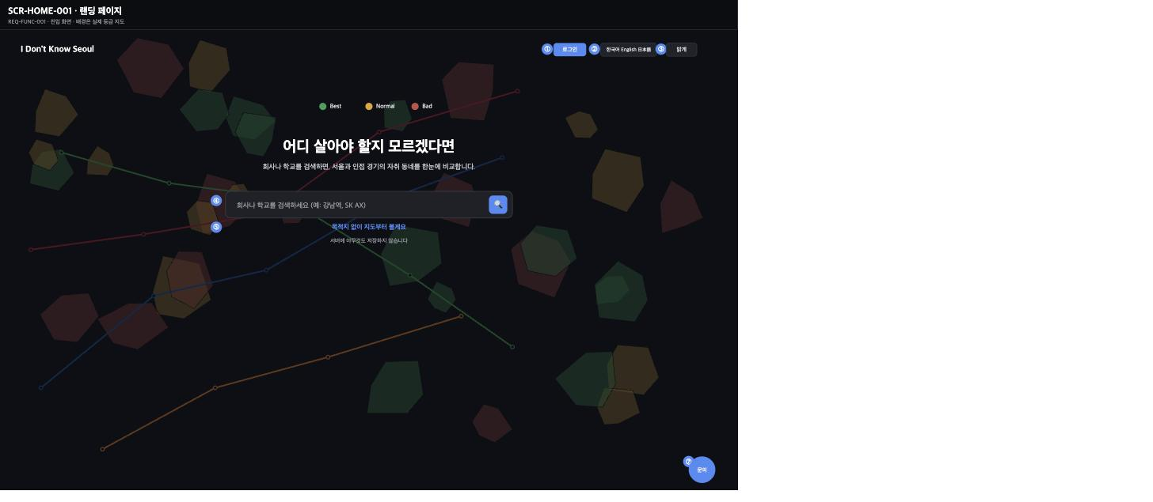
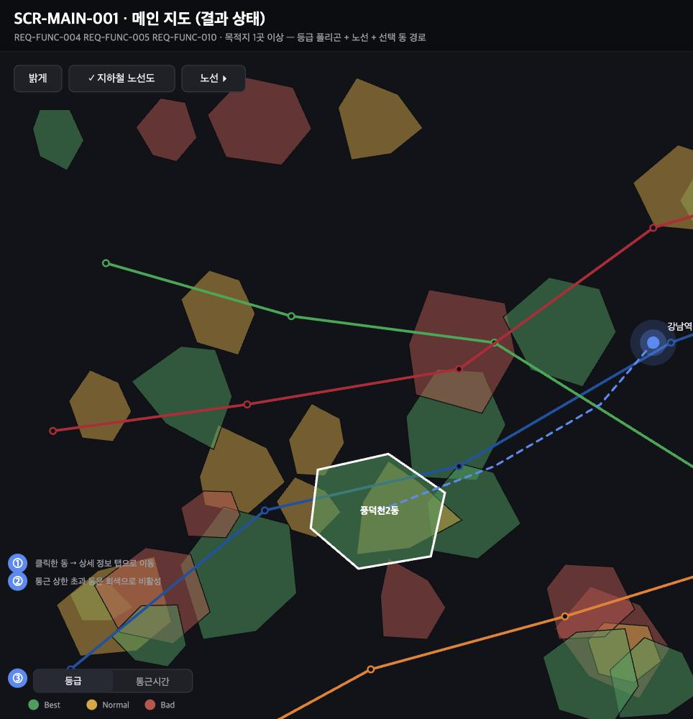
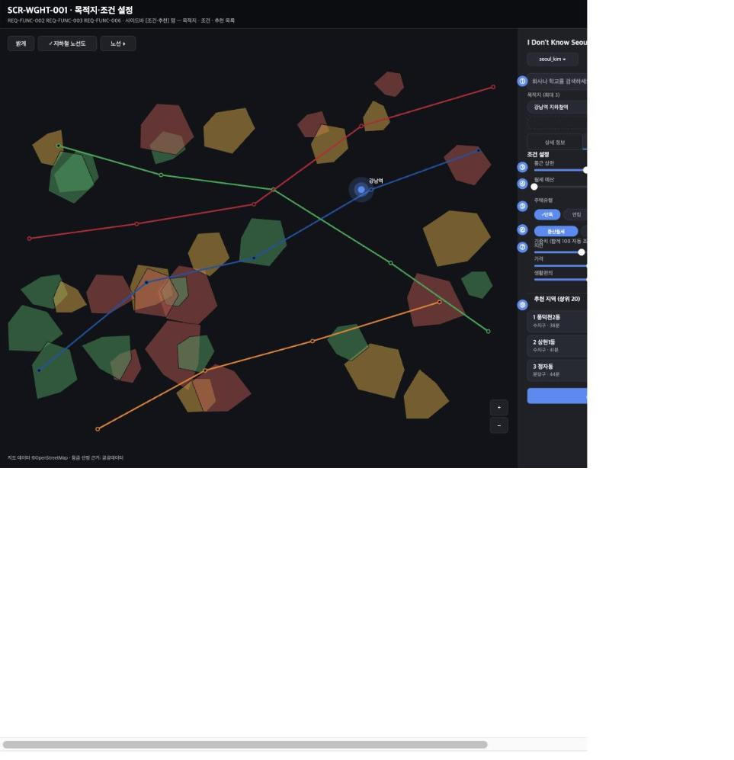
화면
SCR-HOME-001 랜딩 → SCR-MAIN-001 지도 → SCR-WGHT-001 조건·추천 — 검색 한 번으로 함께 움직입니다.

Slide 7
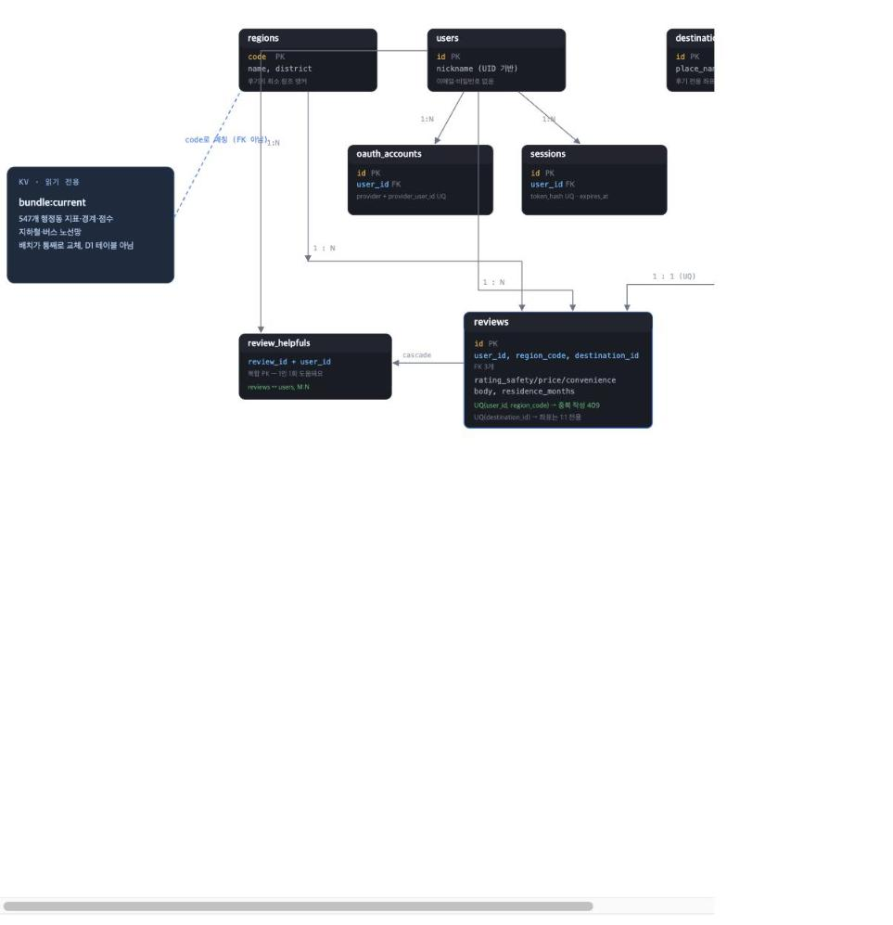
DB
읽기 전용은 KV,
사용자가 만드는
데이터는 D1
547개 행정동의 지표·경계·점수는 배치가 통째로
교체하는 읽기 전용 번들이라 KV에 둡니다.
계정·후기처럼 제약조건과 조인이 필요한 데이터만
관계형 D1에 둡니다.
destinations→reviews는 UNIQUE라 사실상 1:1,
review_helpfuls가 reviews↔users를 M:N으로 잇습니다.

Slide 8
API
데이터는 한 번에, 쓰기는 필요한 만큼만
Method | Path | 설명 | 예외
GET | /api/data | 지도 데이터 번들 조회 — 최초 진입 1회 | 500·503
GET | /api/geocode | 목적지 주소·장소명 검색 | 404·500
GET | /api/auth/{provider}/callback | OAuth 콜백 — 세션 발급 | 400·500
POST | /api/regions/{code}/reviews | 행정동 후기 작성 | 401·409 동당 1건
PATCH | /api/reviews/{id} | 본인 후기 수정 | 401·403 타인 리소스
POST | /api/reviews/{id}/helpful | 도움돼요 등록 | 401·409 중복 등록
데이터 1 · 지오코딩 1 · 인증 4 · 후기 6 (총 12 operations)

Slide 9
계획
◐ 의도적으로 축소한 것
◑ 다음 스프린트에 붙일 것
통근 페널티 Φ(t)
인증·후기 서버 구현
실제 서비스는 통근이 길수록 점수를 서서히 깎지만, 이번 설계는 “상한 넘으면 제외”라는 단순 필터로 정의했습니다.
SCR-AUTH-001 / RVW-001 / RVW-002는 설계가 끝났고, D1 스키마도 준비됐습니다.
행정동 547 vs 556
지표 스냅샷 버전 관리
이번 설계 범위(신분당선 축)와 실제 서비스(GTX-A 동탄 포함)의 차이입니다.
지금은 최신 값 한 벌만 KV에 올립니다. 배포 이력 추적·롤백은 다음 단계입니다.
후기 신고·제재
주택유형별 월세 세분화
운영 주체가 없는 설계라 이번엔 넣지 않았습니다.
단독·다가구부터 아파트까지 나눠 보여주는 건 실제 서비스 기능이고,
이번 설계는 단일 지표로 단순화했습니다.

Slide 10
고민
다 만들 수 있어서 다 안 넣은 게 아니라, 3일 안에 검증 가능한
설계로 마감하려고 일부러 줄였습니다.
경계를 긋는 것도 설계다
무엇을 뺐는지, 왜 뺐는지를 정확히 적어두는 것도 이번 설계의 일부입니다.
동네를 알아야 서비스가 보인다
행정동 547 vs 556 차이는 직접 만들어 본 사람만 아는 디테일입니다.
코드보다 먼저 정한 것
인증·후기는 설계가 끝났고, 다음은 그대로 구현만 남았습니다.

Slide 11
인자 알겄어라
이제는, 압니다. 아는 동네가 없어도 비교는 할 수 있어야 합니다.
감사합니다. 질문 받겠습니다.
I Don't Know Seoul · 판교 7반 · P211 · 김기현

